Slide 1
Государственное автономное общеобразовательное учреждение Чукотского автономного округа «Чукотский окружной профильный лицей»
«Бессмертный полк
8 «А» класса»
Авторы
учащиеся 8 «А» класса

Slide 2
Баранова Елизавета 8 «А» класс
МО
МОЙ
МОЙ

Slide 3
Ятманов Кузьма Егорович
(1908 – 1941)
Родился в селе Нижний Темерсаны Ульяновской области.
Был солдатом (рядовым).
Был пленен 24 августа 1941 года в городе Желобине.
Умер 5 декабря 1941 года.

Slide 4
Горбатова Мария 8 «А» класс
МО
МОЙ
МОЙ

Slide 5
Гумин Иов Иович
(дата рождения неизвестна)
Иов Иович попал в плен в возрасте 18 лет, затем сбежал из плена.
Умер в возрасте 94 лет.

Slide 6
Барсуков Юрий 8 «А» класс
МО
МОЙ
МОЙ

Slide 7
Фауль Мустафин
(годы жизни неизвестны)
В 1939 году участвовал в Финской войне
В 1941 ушёл на фронт во время Великой Отечественной войны

Slide 8
Етынкеу Арина 8 «А» класс
МО
МОЙ
МОЙ

Slide 9
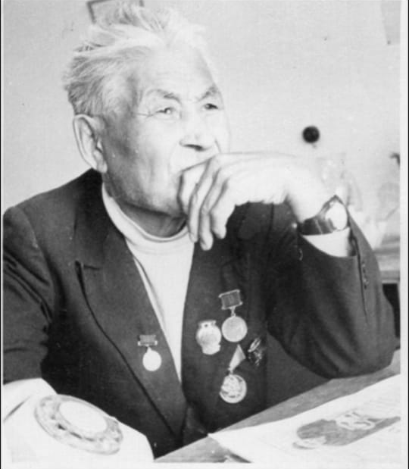
Ателькун Дмитрий Иванович

Slide 10
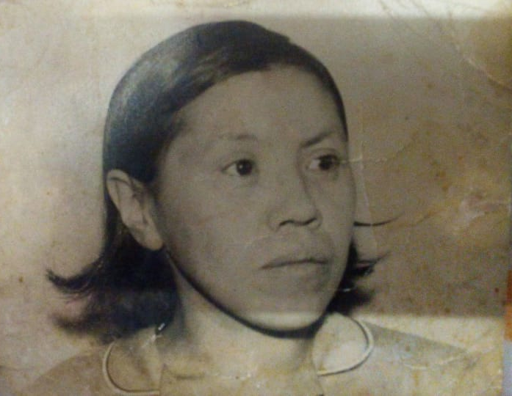
Айвакова Галина Дмитриевна
Шила одежду для фронта

Slide 11
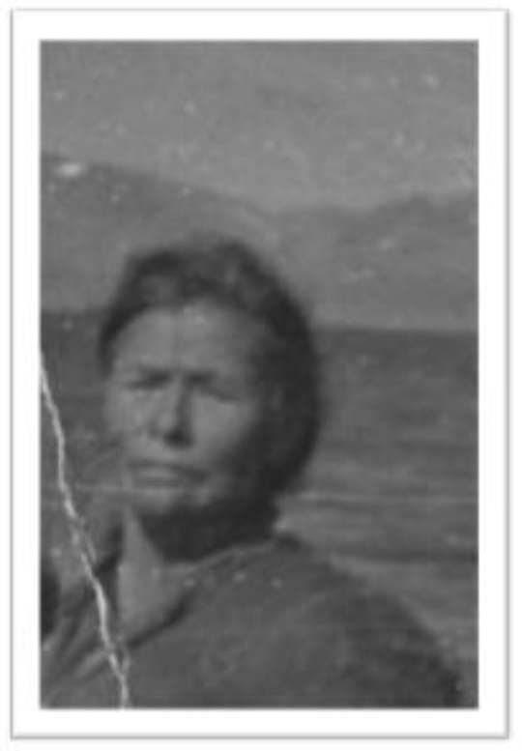
Коранаут Екатерина
Помогала строить трассу «Алсиб»

Slide 12
Джикаева Екатерина Андреевна
МО
МОЙ
МОЙ

Slide 13
Подковыров Василий Григорьевич
(1 мая 1914 – 25 ноября 1985)
Родился в Ставропольском крае.
Был разведчиком.
На войне был ранен, получил осколки в ногу.
Инвалид Великой Отечественной Войны.
Умер в станице Бессергеневская Ростовской области.

Slide 14
Я помню! Я горжусь!

